Slide 1
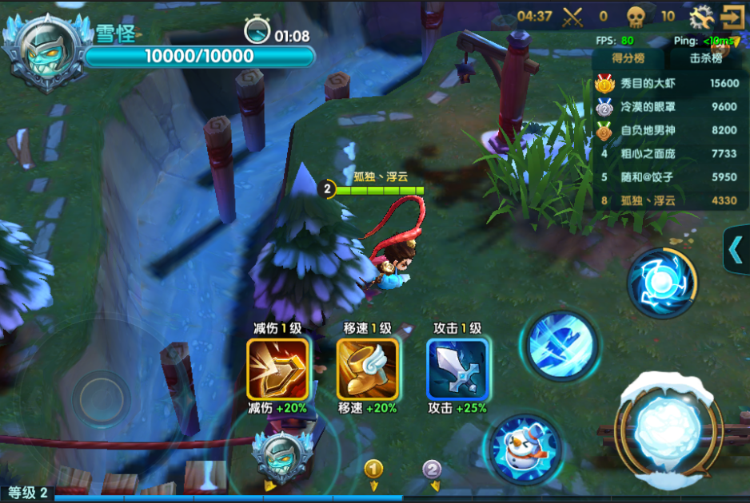

榜单只保留得分榜
得分榜
每当能量槽集满1格，技能外圈也出现弧形标记，表示技能释放会消耗多少几格能量槽。
能量不足时，技能灰暗并伴有能量不足的电弧标记闪烁。
如，冲锋需要2格能量，能量集满1格时，技能外圈出现一个半圆弧边。
3格能量槽，能量槽之间留有间隔。
集满的格子边缘闪烁亮光。
闪烁规则：每秒闪烁一次，多个格子集满时保持统一步调闪烁。
消耗一格能量后，能量向左缩进。

Slide 2
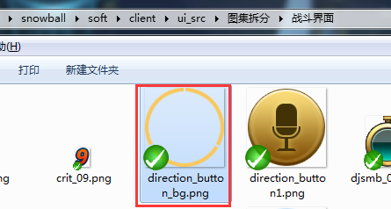

美术资源整理：
1.黄色矩形色块，代表能量进度
2.能量槽空槽，灰底，黑边
3.能量槽的高亮金色外框
4.技能的外圈黄色弧形，二等分，类似原技能等级外圈
5.无足够能量的指示图标，闪电形状，蓝色

Slide 3
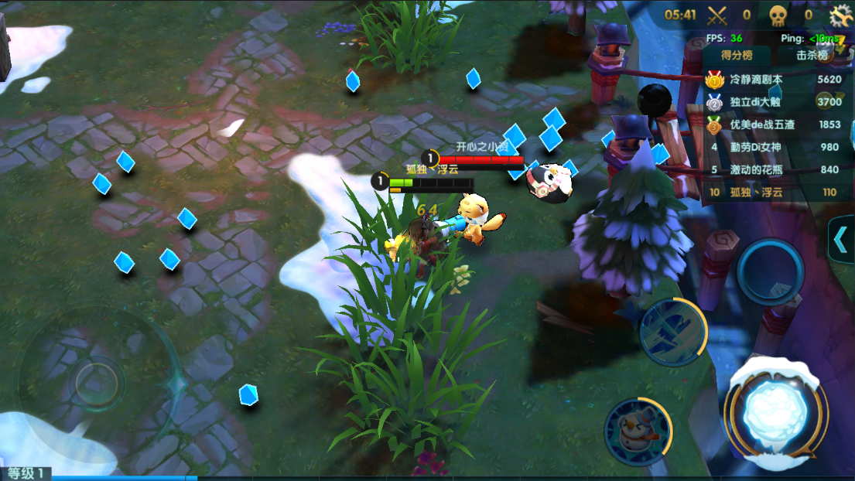

名次 数据 得分
玩家昵称八个汉字 99|99 999999

Slide 4
名次 数据 得分
蓝队 99|99 999999
玩家昵称八个汉字 99|99 999999

